Slide 1
主讲内容：BFS&DFS&最短路
主讲人：hrbust-古宇
课件制作人：hrbust-于博
日期：2018-2-5

Slide 2
DFS(广度优先搜索)
1.1
基本概念
1.2
知识储备
1.3
原理讲解
1.4
例题讲解

Slide 3
1.1BFS的基本概念
广度优先搜索算法（又称广度优先搜索）是最简便的图的搜索算法之一，这一算法也是很多重要的图的算法的原型。Dijkstra单源最短路径算法和Prim最小生成树算法都采用了和宽度优先搜索类似的思想。其别名又叫BFS，属于一种盲目搜寻法，目的是系统地展开并检查图中的所有节点，以找寻结果。换句话说，它并不考虑结果的可能位置，彻底地搜索整张图，直到找到结果为止。

Slide 4
1.2储备知识
队列：
队列的特点:队列是一种特殊的线性表，特殊之处在于它只允许在表的前端（front）进行删除操作，而在表的后端（rear）进行插入操作。
既先进先出FIFO（First In First Out）。
#include<queue>
queue<int>Q;
Q.push(); Q.pop(); Q.front(); Q.size();
Q.empty();

Slide 5
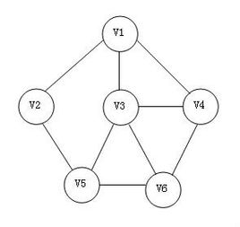
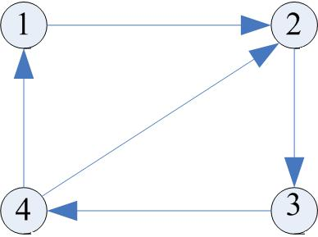
1.2储备知识
无向图和有向图：
1.无向图：边没有方向的图称为无向图。
2.有向图：若图中的每条边都是有方向的，则称为有向图

Slide 6
1.2储备知识
图的邻接点
无向图：假若顶点v 和顶点w 之间存在一条边， 则称顶点v 和w 互为邻接点。
有向图：从顶点v出发到顶点w结束之间存在一条边，则称顶点v的邻接点是w。
v
W
v
W

Slide 7
1.3原理讲解
从图中某顶点v出发，在访问了v之后依次访问v的各个未曾访问过的邻接点，然后分别从这些邻接点出发依次访问它们的邻接点，并使得“先被访问的顶点的邻接点先于后被访问的顶点的邻接点被访问”，直至图中所有已被访问的顶点的邻接点都被访问到。如果此时图中尚有顶点未被访问，则需要另选一个未曾被访问过的顶点作为新的起始点，重复上述过程，直至图中所有顶点都被访问到为止。
换句话说，广度优先搜索遍历图的过程是以v为起点，由近至远，依次访问和v有路径相通且路径长度为1,2...的顶点。

Slide 8

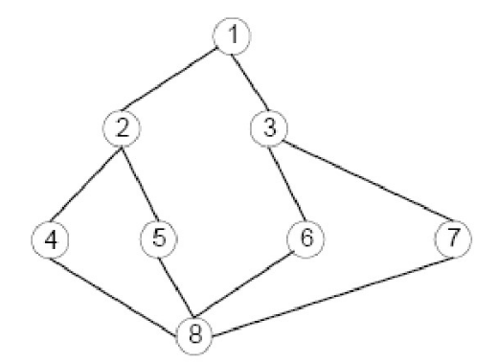
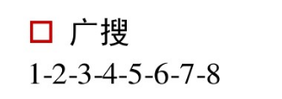
1.3原理讲解

Slide 9
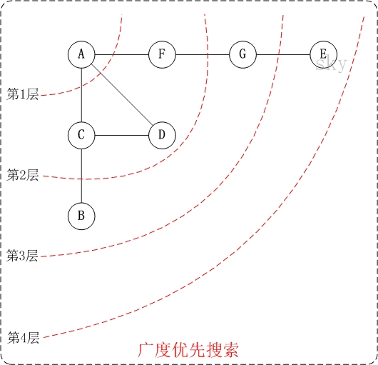
1.3原理讲解
A -> C -> D -> F -> B -> G -> E

Slide 10
1.3原理讲解
第1步：访问A。
第2步：依次访问C,D,F。
在访问了A之后，接下来访问A的邻接点。前面已经说过，在本文实现中，顶点ABCDEFG按照顺序存储的，C在"D和F"的前面，因此，先访问C。再访问完C之后，再依次访问D,F。
第3步：依次访问B,G。
在第2步访问完C,D,F之后，再依次访问它们的邻接点。首先访问C的邻接点B，再访问F的邻接点G。
第4步：访问E。
在第3步访问完B,G之后，再依次访问它们的邻接点。只有G有邻接点E，因此访问G的邻接点E。

Slide 11
1.4例题讲解
小明置身于一个迷宫，请你帮小明找出从起点到终点的最短路程。
小明只能向上下左右四个方向移动。
A -> C -> D -> F -> B -> G -> E

Slide 12
1.4例题讲解
输入格式：
输入包含多组测试数据。输入的第一行是一个整数T，表示有T组测试数据。
每组输入的第一行是两个整数N和M（1<=N,M<=100）。
接下来N行，每行输入M个字符，每个字符表示迷宫中的一个小方格。
字符的含义如下：
‘S’：起点
‘E’：终点
‘-’：空地，可以通过
‘#’：障碍，无法通过
输入数据保证有且仅有一个起点和终点。

Slide 13

1.4例题讲解
输出：
对于每组输入，输出从起点到终点的最短路程，如果不存在从起点到终点的路，则输出-1
样例：样例输入：
1
5 5
S-###
-----
##---
E#---
---##
样例输出：
9

Slide 14
1.4例题讲解
1.怎样读入数据。对于起点'S',终点'E',空地'-',障碍'#'。
2.一维的线性结构（int）无法将整个地图（二维）保存全部信息。
在BFS时，入队列的元素 需要什么条件。
3.怎样理解只能向上下左右四个方向移动。
4.如何去实现BFS。
5.什么情况下不存在从起点到终点的路。

Slide 15
DFS(深度优先搜索)
2.1
基本概念
2.2
知识储备
2.3
原理讲解
2.4
例题讲解

Slide 16
2.1基本概念
深度优先搜索（缩写DFS）有点类似广度优先搜索，也是对一个连通图进行遍历的算法。它的思想是从一个顶点V0开始，沿着一条路一直走到底，如果发现不能到达目标解，那就返回到上一个节点，然后从另一条路开始走到底，这种尽量往深处走的概念即是深度优先的概念。

Slide 17

2.2储备知识
1.递归：
递归，就是在运行的过程中调用自己。
构成递归需具备的条件：
1. 子问题须与原始问题为同样的事，且更为简单；
2. 不能无限制地调用本身，须有个出口，化简为非递归状况处理。

Slide 18
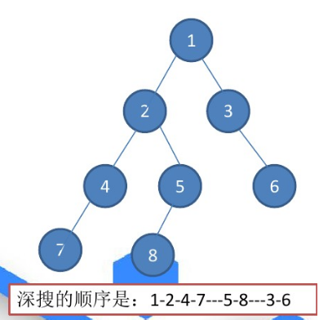
2.3原理讲解

Slide 19
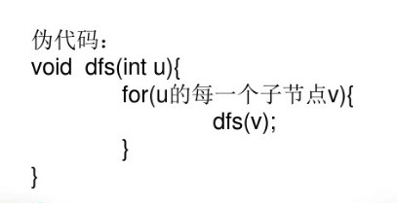
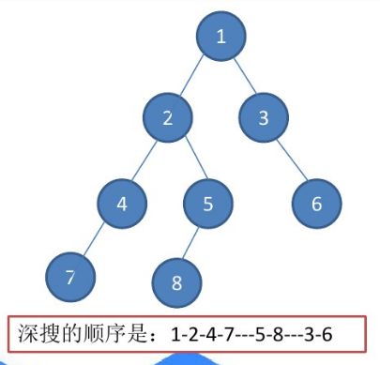
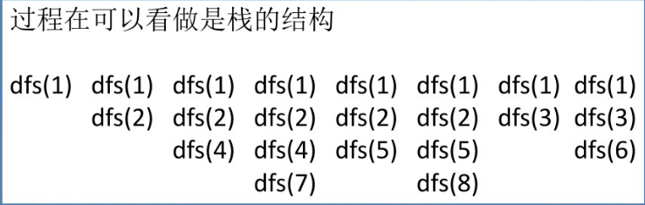
2.3原理讲解

Slide 20
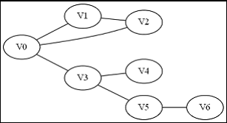
2.3原理讲解
如图,求图中的V0出发，是否存在一条路径长度为4的搜索路径。
显然，我们知道是有这样一个解的：V0->V3->V5->V6。

Slide 21
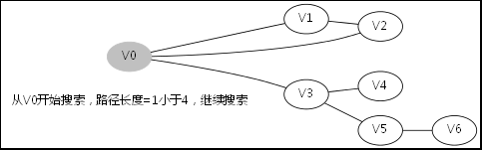
2.3原理讲解

Slide 22
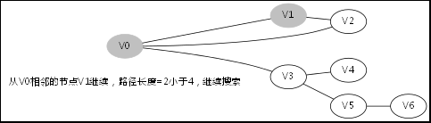
2.3原理讲解

Slide 23
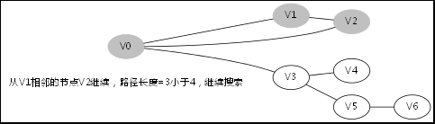
2.3原理讲解

Slide 24
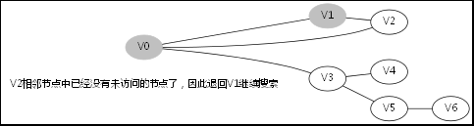
2.3原理讲解

Slide 25
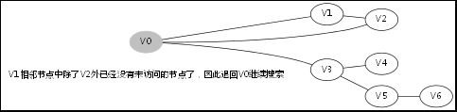
2.3原理讲解

Slide 26
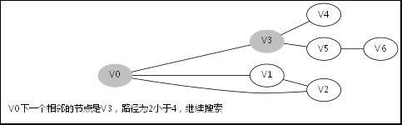
2.3原理讲解

Slide 27
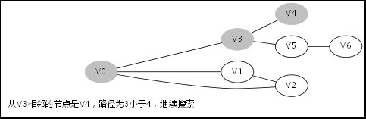
2.3原理讲解

Slide 28
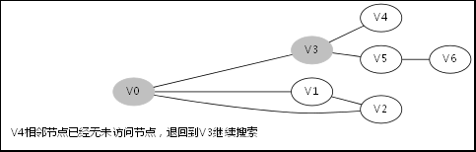
2.3原理讲解

Slide 29
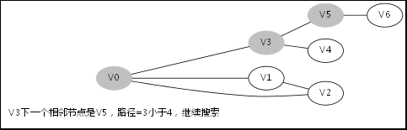
2.3原理讲解

Slide 30
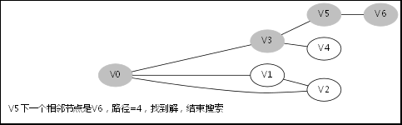
2.3原理讲解

Slide 31
2.3原理讲解

Slide 32
2.3原理讲解

Slide 33
最短路
3.1
基本分类
3.2
单源最短路
3.3
例子解析

Slide 34
3.1基本分类
最短路问题大致分为两种：
1.单源最短路
Dijkstra(今天要讲的)
spfa
Bellman-Ford
dp+拓扑排序(有向无环图)
2.多源最短路
Floyd-Warshall

Slide 35
3.2Dijkstra
Dijkstra算法采用的是一种贪心的策略，声明一个数组dis来保存源点到各个顶点的最短距离和一个保存已经找到了最短路径的顶点的集合：T，初始时，原点 s 的路径权重被赋为 0 （dis[s] = 0）。若对于顶点 s 存在能直接到达的边（s,m），则把dis[m]设为w（s, m）,同时把所有其他（s不能直接到达的）顶点的路径长度设为无穷大。初始时，集合T只有顶点s。
然后，从dis数组选择最小值，则该值就是源点s到该值对应的顶点的最短路径，并且把该点加入到T中，此时完成一个顶点，
然后，我们需要看看新加入的顶点是否可以到达其他顶点并且看看通过该顶点到达其他点的路径长度是否比源点直接到达短，如果是，那么就替换这些顶点在dis中的值。
然后，又从dis中找出最小值，重复上述动作，直到T中包含了图的所有顶点。

Slide 36
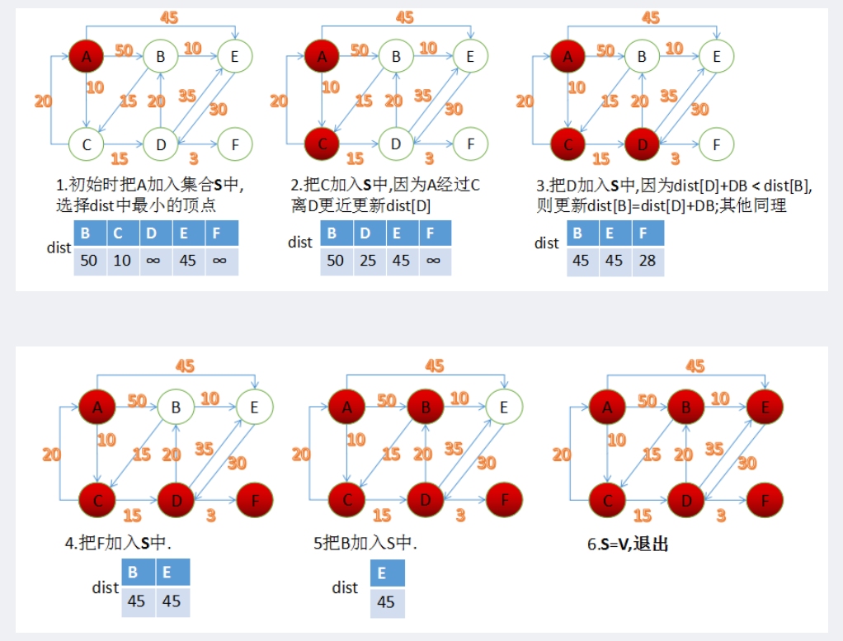
3.2例子解析

Slide 37
3.1友情赠送
///以u源点，Map[u][i]代表图上 u - > v 的距离
void Dijkstr(int u){
for(int i=1;i<=n;i++){
dis[i]=Map[u][i];
}
vis[u]=1;
for(int r=1;r<n;r++){
int p=0;
for(int i=1;i<=n;i++){
if(vis[i]==0&&dis[p]>dis[i]){
p=i;
}
}
if(p==0)return;
vis[p]=1;
for(int i=1;i<=n;i++){
if(dis[i]>dis[p]+Map[p][i]){
dis[i]=dis[p]+Map[p][i];
}
}
}
}

